Slide 1

Notes:
젠지표류기

Slide 2
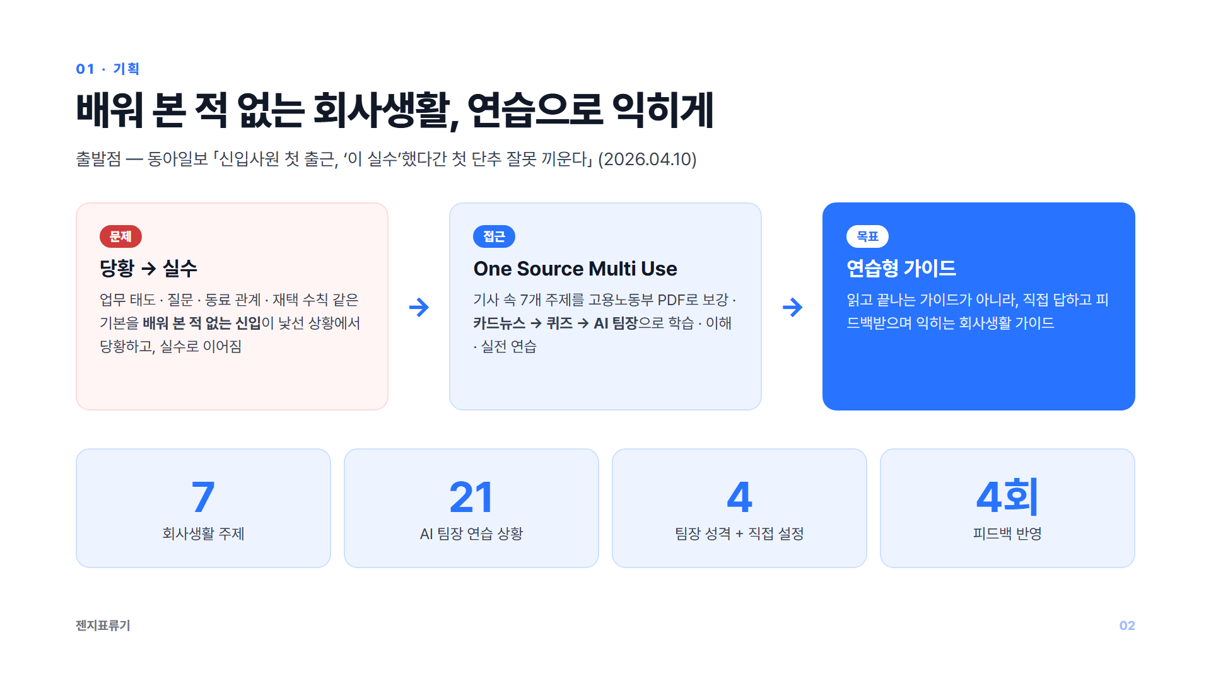
Notes:
기획 — 문제 · 접근 · 목표

Slide 3
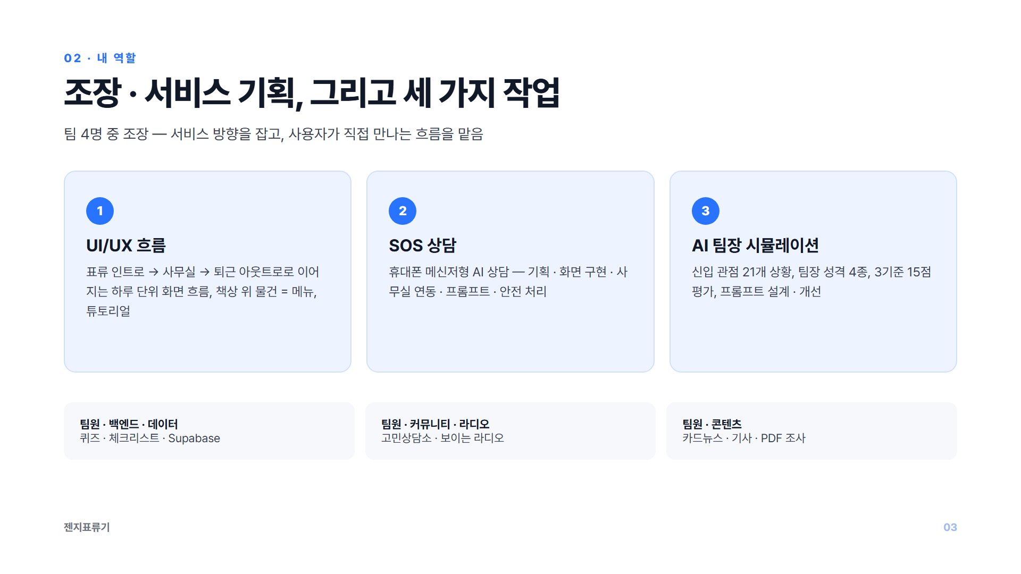
Notes:
내 역할

Slide 4
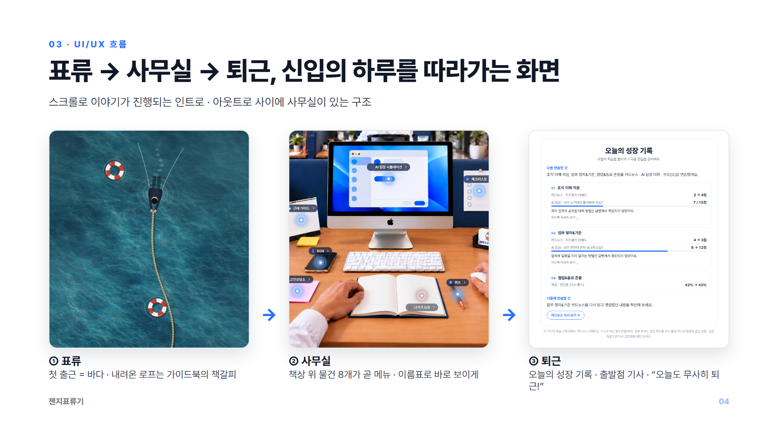
Notes:
UI/UX 흐름 — 표류 · 사무실 · 퇴근

Slide 5
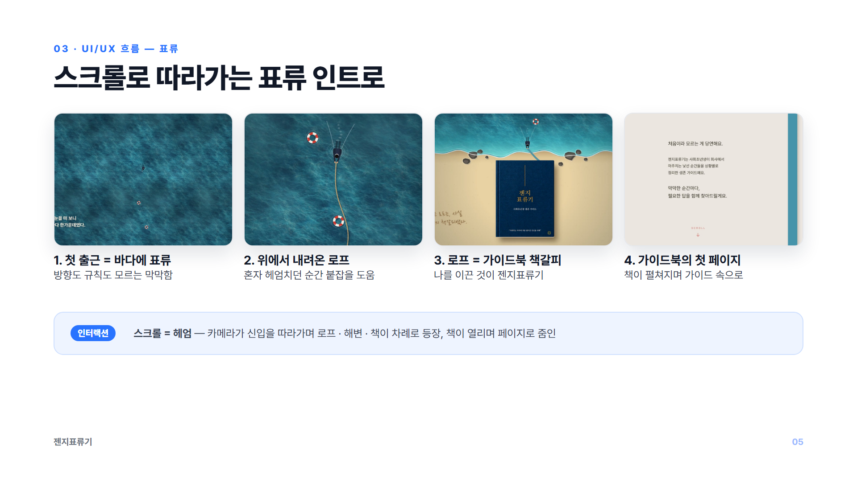
Notes:
표류 인트로

Slide 6
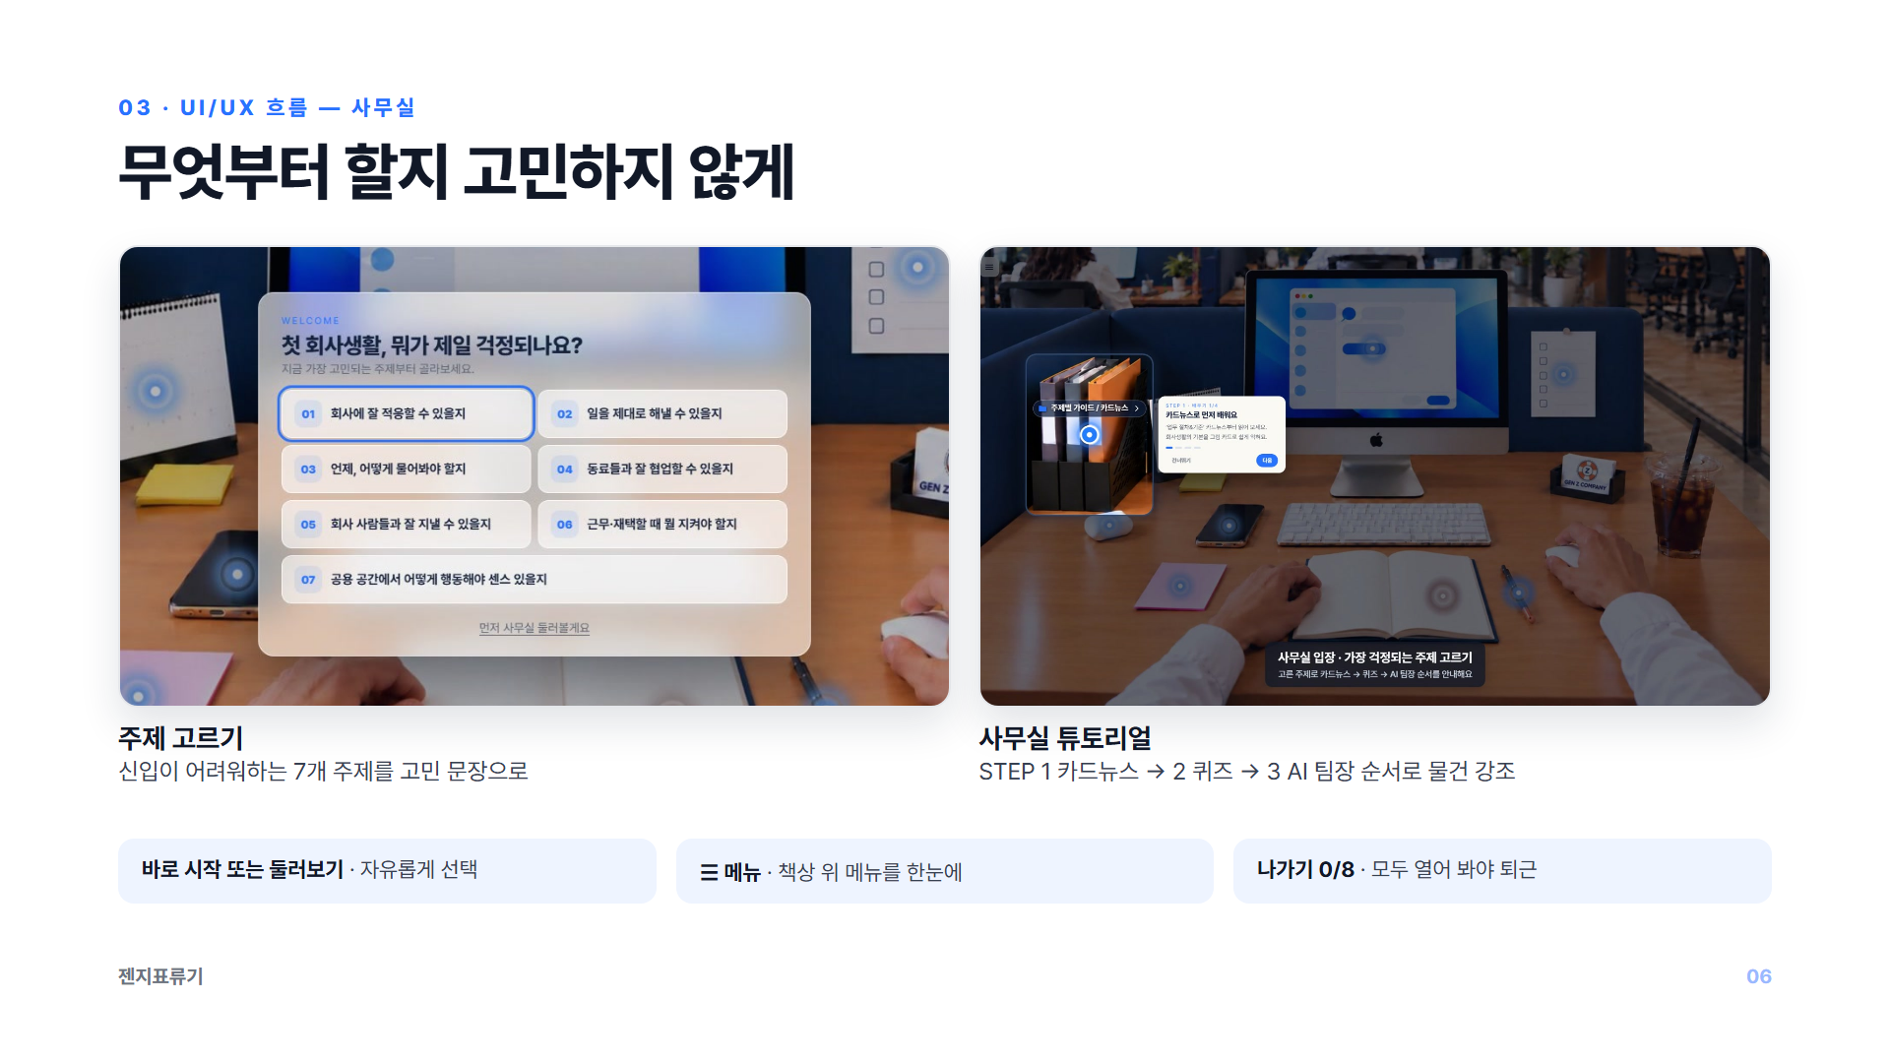
Notes:
사무실 · 튜토리얼

Slide 7
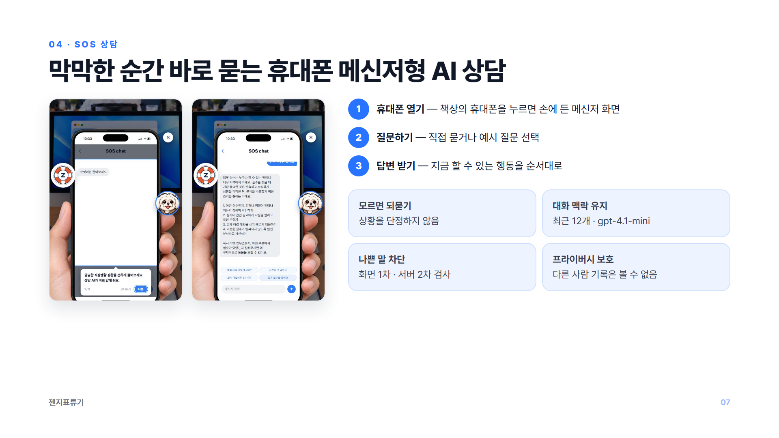
Notes:
SOS 상담

Slide 8
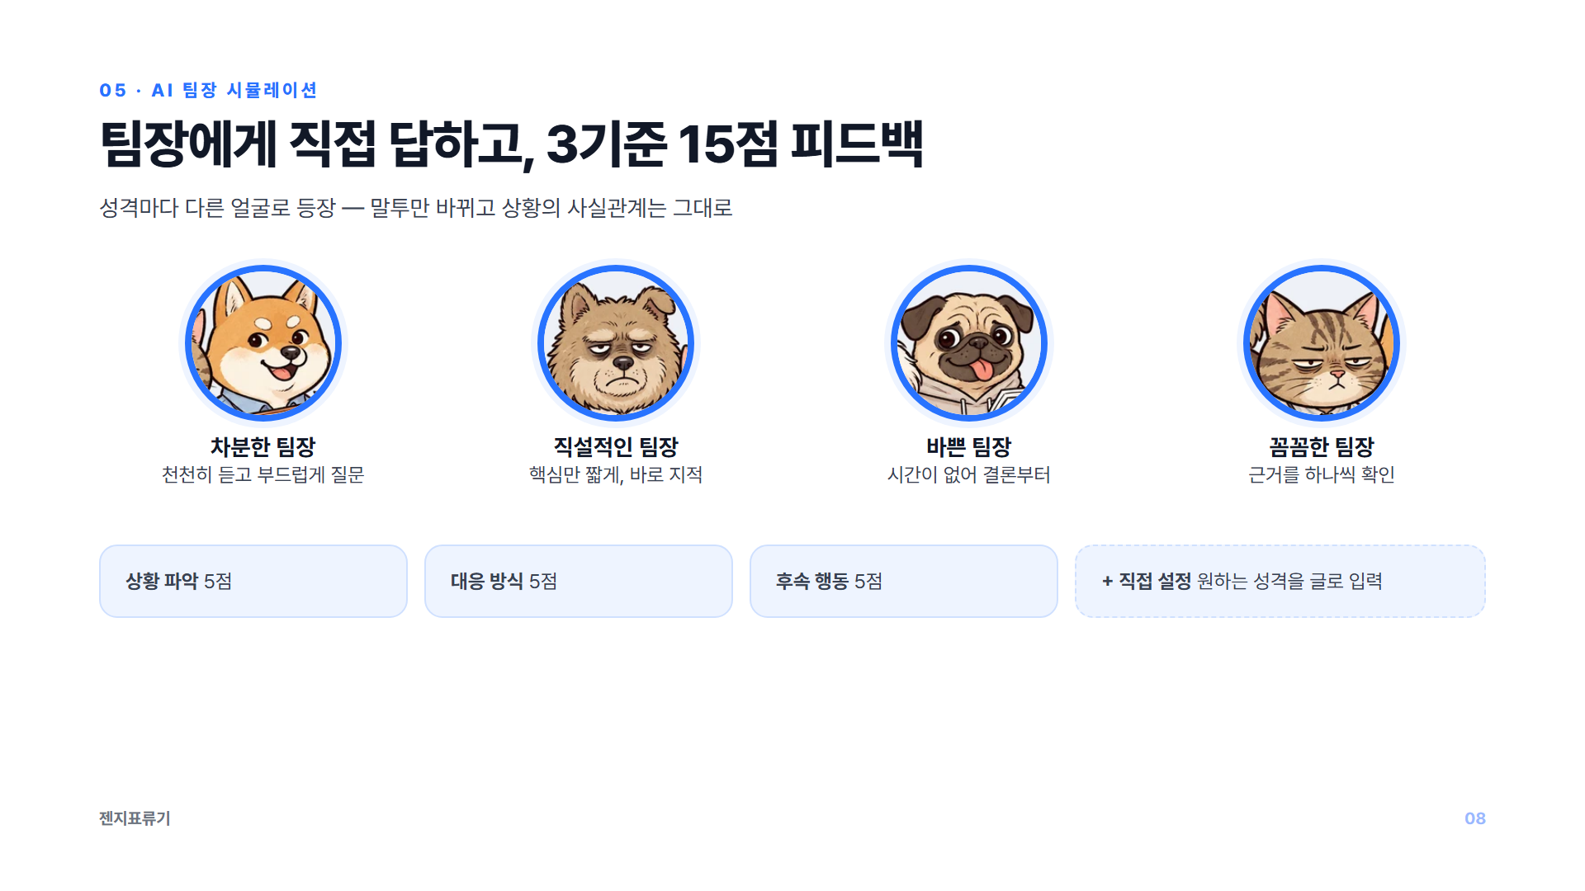
Notes:
AI 팀장 — 성격 4종 · 3기준 평가

Slide 9
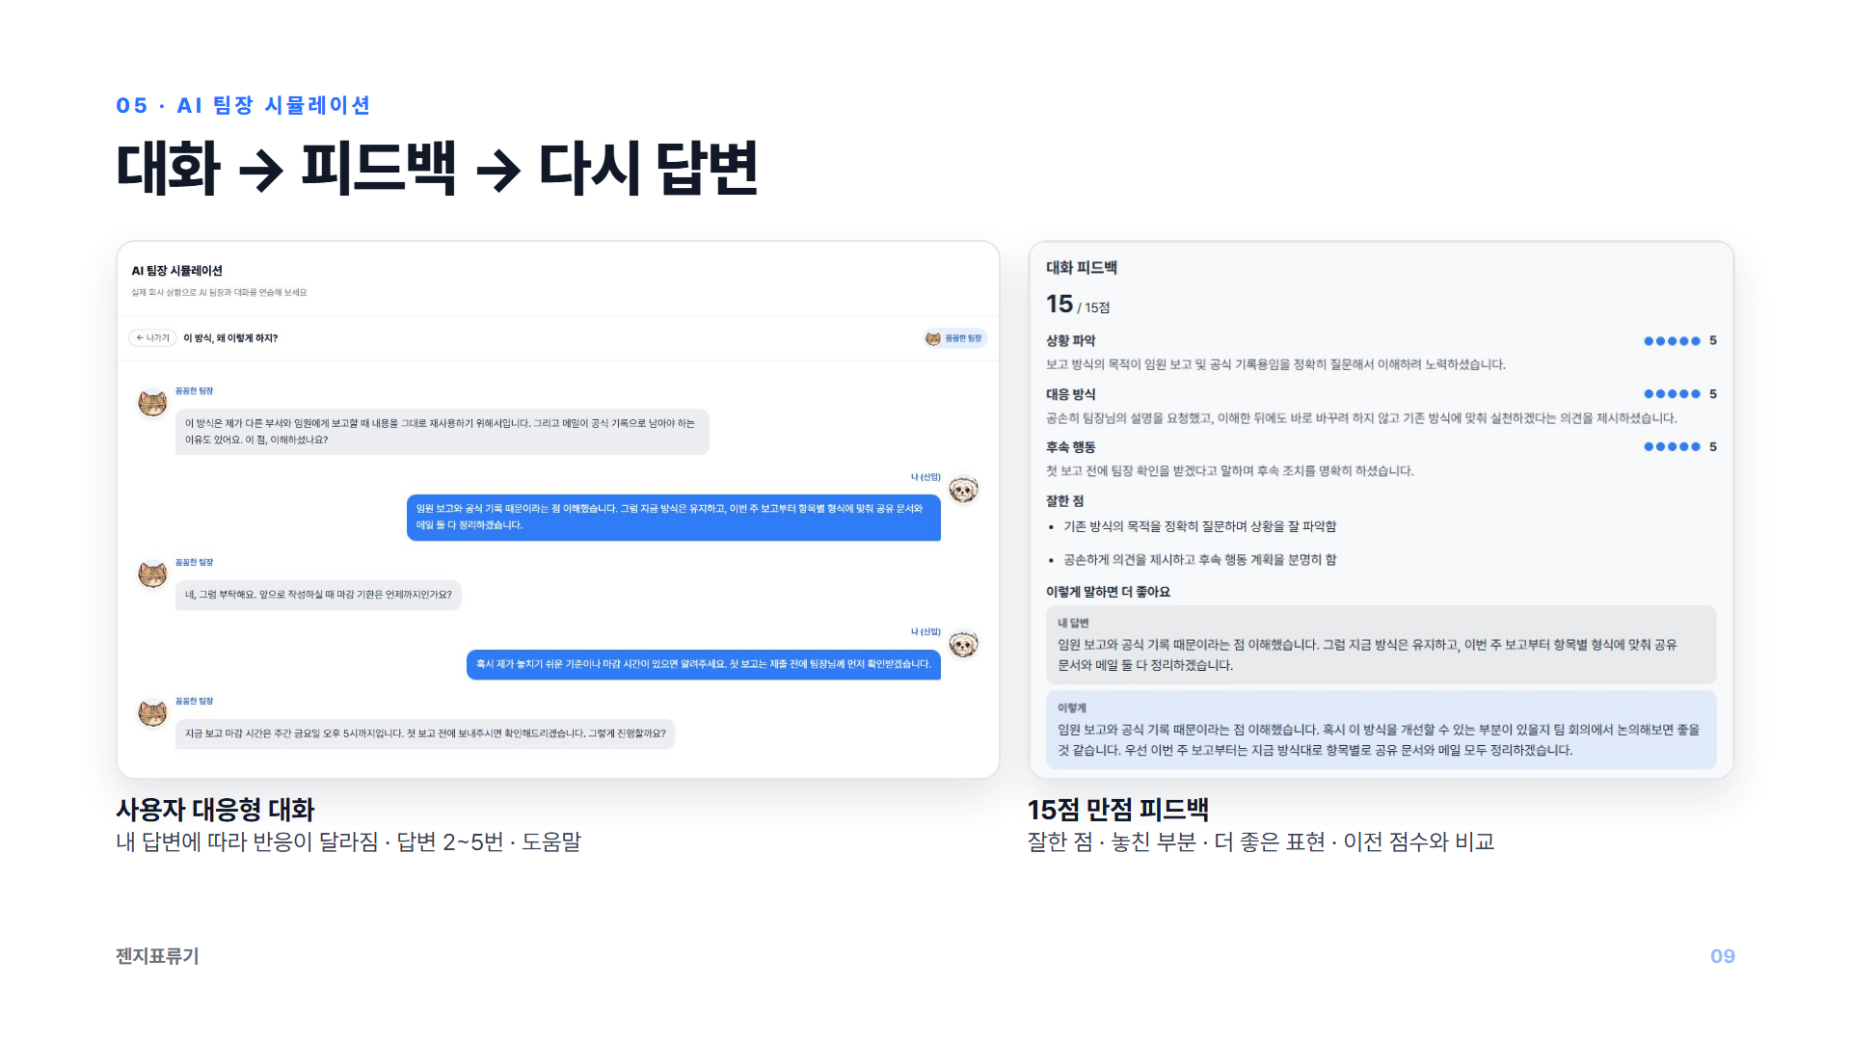
Notes:
AI 팀장 — 대화 · 피드백

Slide 10
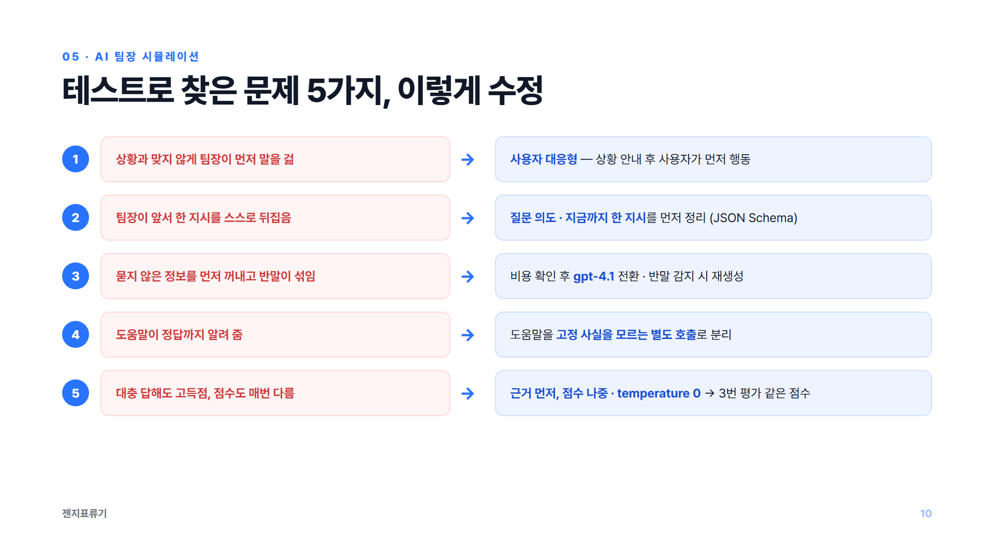
Notes:
프롬프트 개선 5가지

Slide 11
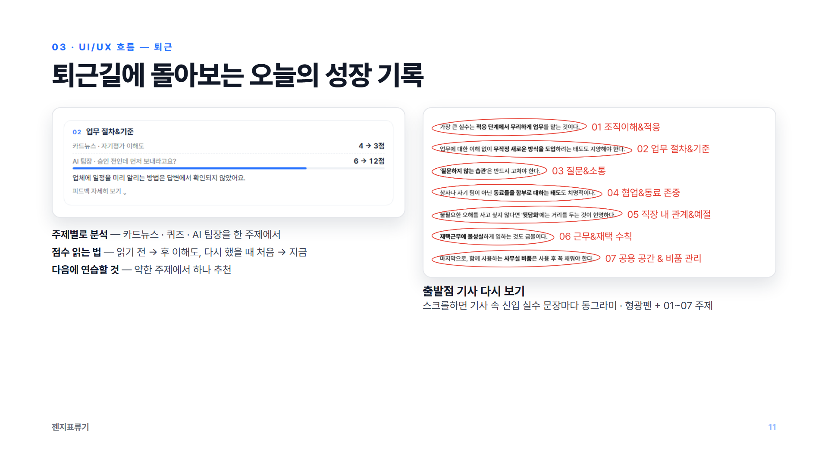
Notes:
퇴근 아웃트로 · 성장 기록

Slide 12
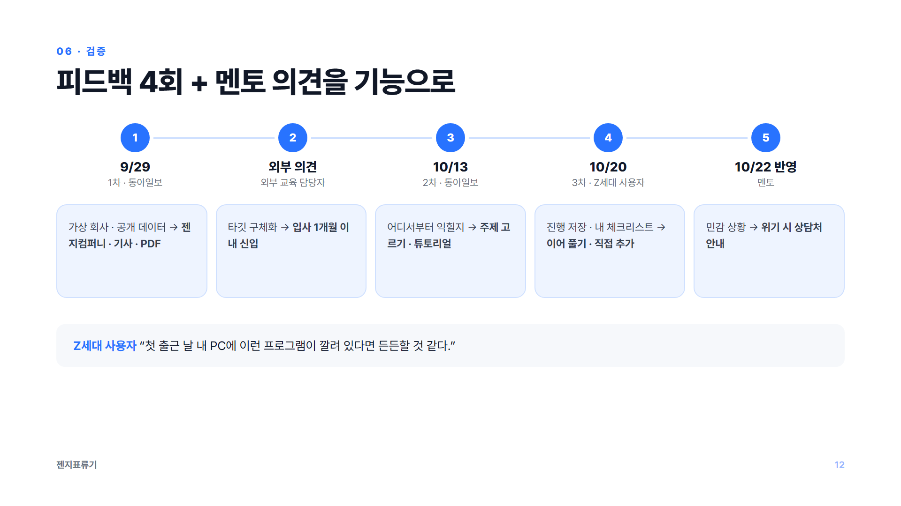
Notes:
피드백 반영

Slide 13
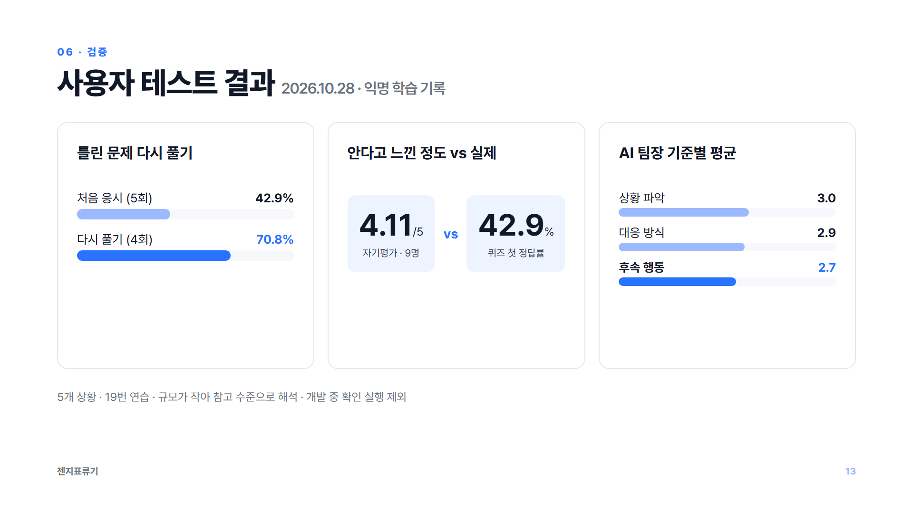
Notes:
사용자 테스트 결과

Slide 14
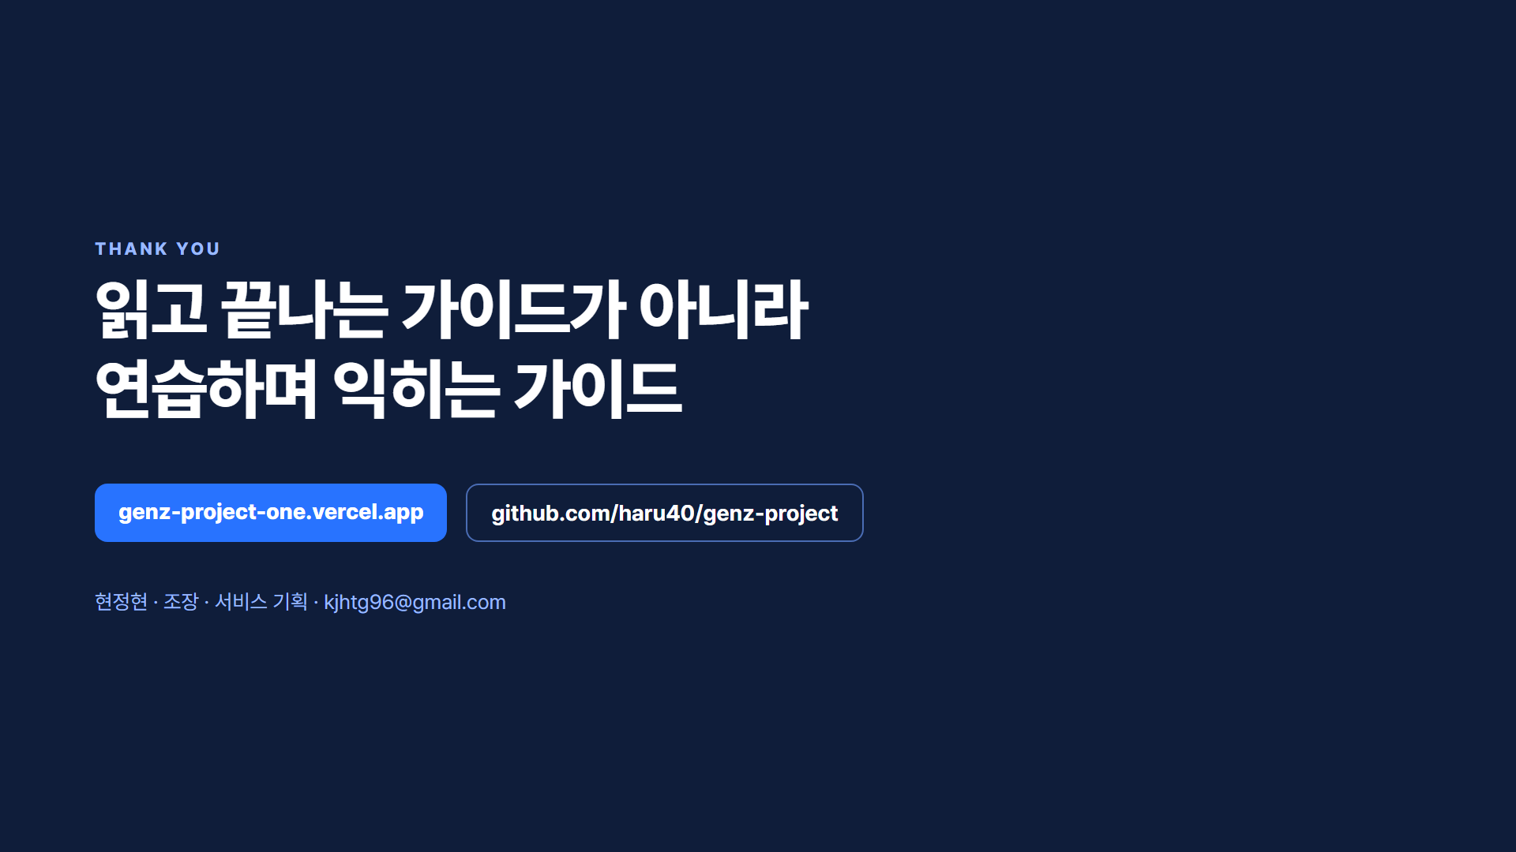
Notes:
마무리

